Slide 1
2022中考历史热点
综合复习 专题
以史为鉴 展望未来---中日关系

Slide 2
学习目标
1.用史实说明古代中日关系友好交往，源远流长。
2.列举近代日本侵略中国的相关事件，反驳日本右翼势力否认侵华战争的错误行为。
3.说出影响当今中日关系健康发展的最大障碍，归纳古今中日关系演变历程。
4.认识到中日两国只有以史为鉴，面向未来，加强合作，才能共同发展。青年学生要勿忘国耻，努力学习，报效祖国。

Slide 3
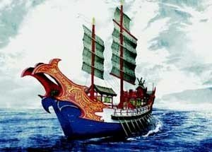
一、古代中日两国之间的交流
1、 唐太宗贞观年间，日本派出 来中国。唐玄宗时， 和尚六次东渡日本，设计了 。日本受唐文化影响很大，至今还保留唐朝人的某些风尚。
遣唐使
鉴真
唐招提寺
吉备真备利用汉字偏旁创造了日本的片假名，从此，日本有了自己的文字。
日本学会唐朝制茶方法，形成独特的“茶道”
日本学习唐朝的服饰，形成独特的服饰“和服”
风俗习惯上端午节饮菖蒲酒，七月七乞巧节，重阳节登高都是从唐朝传入。

Slide 4
日本第一次向他国学习——汉化
背景：
日本社会矛盾尖锐，政局混乱
时间：
646年
大
化
改
新
改革者：
孝德天皇
学习对象：
中国隋唐
内容：
改革日本的经济政治制度
意义：
是日本从奴隶社会向封建社会过渡的标志
启示：
要善于学习世界各国先进文明；改革是社会发展的动力

Slide 5
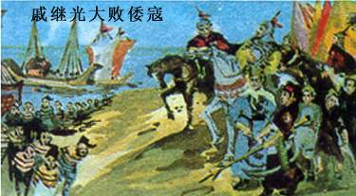
2、明清时期的中日关系
封侯非我意，但愿海波平。
遥知夷岛浮天际，未敢忘危负年华。
明朝时日本倭寇经常骚扰中国沿海地区，明政府派 到浙东抗 ，平息倭寇，他训练的军队称为“戚家军”，戚继光成为民族英雄。
戚继光
倭寇
清：闭关锁国，中日交往基本断绝

Slide 6
点击中考
（2019威海）日本“大化改新”是仿效中国隋唐的封建制度实行的改革，其主要内容有
①政治上建立中央集权的天皇制封建国家
②废除贵族世袭制
③国家定期把土地分给农民耕种
④“废藩置县”，加强中央集权
A．①②④ B．①②③
C．①③④ D．②③④
B

Slide 7
点击中考
公元7世纪中期，日本参照中国的隋唐制度，实施一系列改革，这次改革是 （ ）
A、彼得大帝改革 B、大化改新
C、亚历山大二世改革
D、明治维新
B

Slide 8
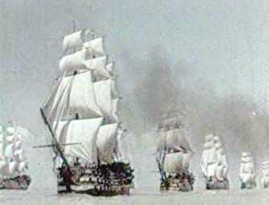
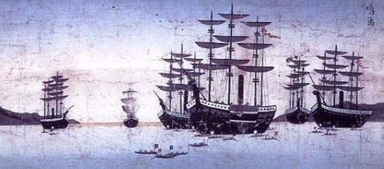
二、近代日本的侵华战争和中国人民的反抗斗争
“同是天涯沦落人”
惊 破 太 平 梦
几 只 蒸 汽 船
1840鸦片战争
1853黑船事件

Slide 9
面临危机，采取的措施：
 | 中国 | 日本
面临的危机
实施的改革
结果
启示
相继改革 奋起直追
都是闭关锁国的落后的封建国家,都受西方列强侵略,都有沦为半殖民地半封建社会的危机.
洋务运动（学技术）
明治维新
中日甲午战争中北洋舰队全军覆灭，洋务运动失败。
使日本逐步由封建社会转变为资本主义社会，摆脱了沦为半殖民地国家的危机
改革要顺应时代潮流，要在政治、经济等全面而深入的进行。不能只改些皮毛。

Slide 10
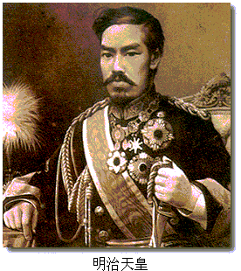

列表归纳日本明治维新的内容
领 域 | 改革内容 （使日本由封建社会转变为资本主义社会）
政治上 | 废藩置县，实现中央集权。（提供统一的市场，，稳定社会环境。）
军事上 | 实行征兵制，建立新式军队。（增强军事力量,带有军国主义色彩）
经济上 | 推行地税改革，在“殖产兴业” 的口号下，大力发展近代经济。（资本主义性质）
文化教育 | 提倡“文明开化”，向西方学习，改造日本的教育、文化和生活方式。（影响最深远。最有远见的措施）

Slide 11

讨论：
日本经过明治维新，迅速强大起来，很快走上对外侵略扩张的军国主义道路。它对中国犯下了哪些罪行

Slide 12
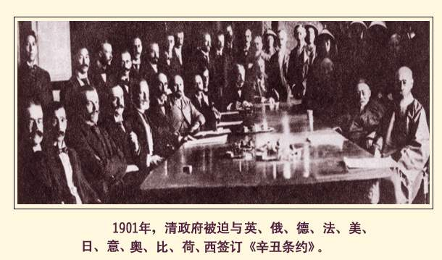
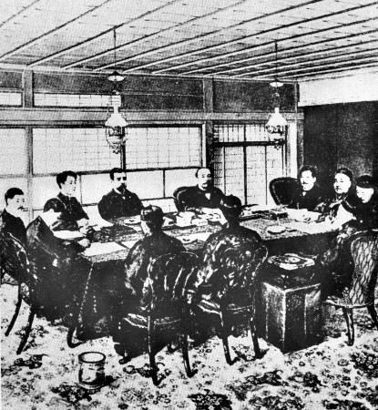
1、19世纪末20世纪初，日本进入帝国主义阶段：
1894年，日本发动甲午中日战争：强迫清政府签订《马关条约》，大大加深了中国半殖民地化程度。
1900年，日本参与了八国联军侵华战争：强迫清政府签订《辛丑条约》，使中国完全沦为半殖民地半封建社会。

Slide 13
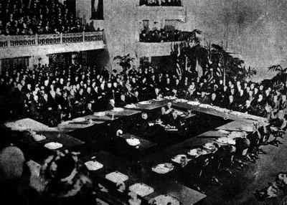
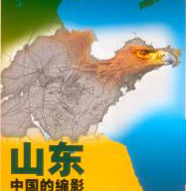
2、一战期间日本侵华
１９１４年第一次世界大战爆发后，日本借机对德宣战，出兵攻占青岛和胶济铁路沿线，将德国在青岛和山东的权益攫为已有，给青岛和山东人民带来了深重灾难。
１９１５年日本又威胁利诱卖国贼袁世凯签订了意在灭亡中国的"二十一条"，引起全国人民的强烈反对。
１９１９年，在第一次世界大战结束后召开的巴黎和会上，中国代表提出收回青岛主权和山东权益的长篇说帖，但操纵会议的英、美等国无视中国的正义要求，悍然将青岛主权及山东权益交给日本。

Slide 14
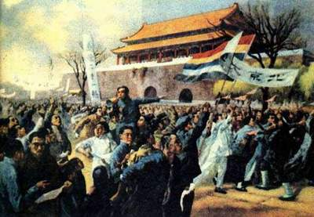
巴黎和会上中国外交失败，中国爆发了五四爱国运动
1921--1922年，华盛顿会议，签署《九国公约》，中国重新回到几个帝国主义共同支配的局面

Slide 15
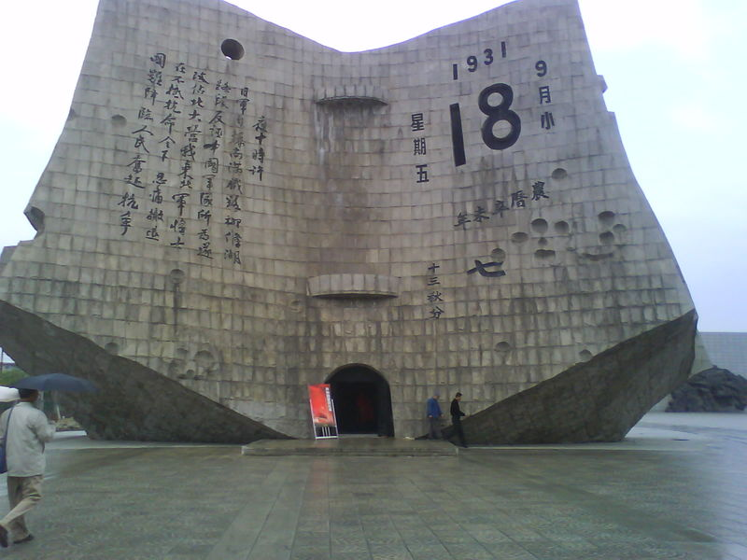
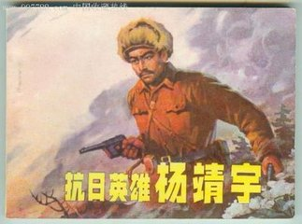
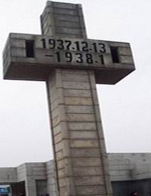
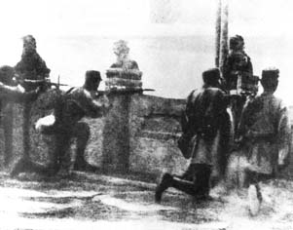
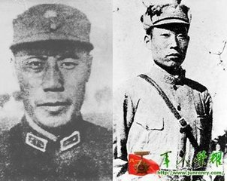
3、中国人民的抗日战争
1929—1933年：日本受经济危机影响，打击沉重
1931—1945年日本发动侵华战争，制造哪些事端？
中国人民全面抗战的开始
中国人民局部抗战的开始
1931年9月18九一八事变
1937年7月7日七七事变
1937年12月南京大屠杀（30万以上）

Slide 16
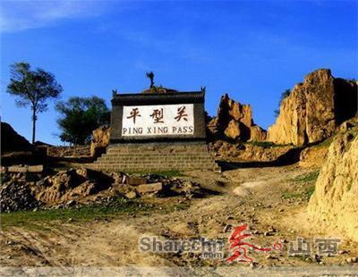
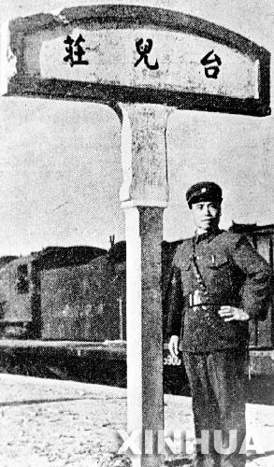
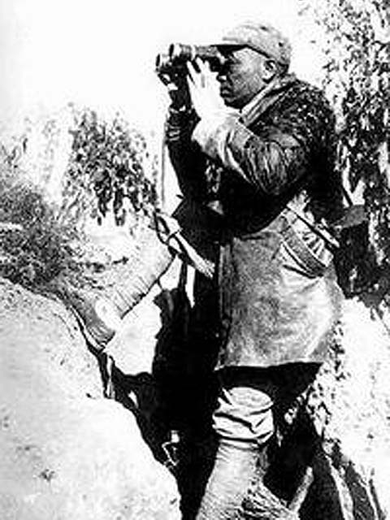
想一想：
国民党正面战场
共产党敌后战场
抗日战争中的三大战役是什么？
平型关大捷 、 台儿庄战役 、 百团大战
林彪、 李宗仁 、 彭德怀

Slide 17
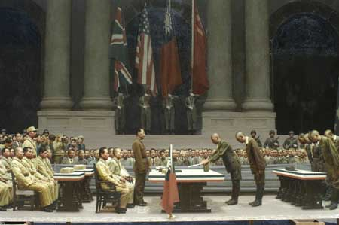
日本投降图片
抗日战争中，中国人民团结起来，
英勇抗战，终于战胜日本法西斯。
1945年8月15日，日本宣布无条件投降，中国人民取得抗日战争的伟大胜利。
1945年9月2日，日本正式签署投降书，世界反法西斯战争取得胜利
中国抗日战争取得胜利的主要原因是什么？
国共实现了第二次合作，建立了抗日民族统一战线。

Slide 18
近代历史上三次中日战争
练一练
第一次：
第二次：
1894—1895年甲午中日战争
结果：
中国战败，被迫签订《马关条约》
1900—1901年八国联军侵华战争
结果：
中国战败，被迫签订《辛丑条约》
主要原因：
腐朽的封建制度，清政府腐败无能
第三次：
1931—1945年日本侵华战争
结果：
中国取得抗日战争的胜利
主要原因：
抗日民族统一战线的建立，
国共两党合作

Slide 19
毛泽东曾这样评价某次国际会议签订的某个条约：它“使中国回复到几个帝国主义国家共同支配的局面”。这次会议和这个条约分别是：
A．巴黎和会 《九国公约》 B．雅尔塔会议 《凡尔赛和约》
C．巴黎和会 《凡尔赛和约》 D．华盛顿会议 《九国公约》
D

Slide 20
著名作家臧克家在《红血洗过的战场》中写道：“在这里，我们发挥了震天的威力!在这里，我们用血写就了伟大的史诗!在这里，我们泄尽了敌人的底!在这里，我们击退寇兵!在残破的北关城墙插上了国旗!……台儿庄，一片灰烬；台儿庄的名字，和时间争长。”因指挥台儿庄战役而载人史册的将领是
A．杨虎城 B．杨靖宇 C．李宗仁 D．彭德怀
C

Slide 21
在中国，有这样一座市，它因为中国近代第一个不平等条约在这里签订而受辱，因为三十万军民在这里被日寇屠杀而饮恨。“它”指的是
A．北京 B．上海 C．南京 D．重庆
C

Slide 22
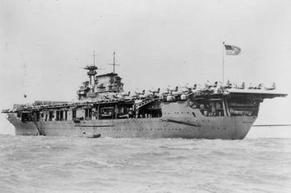
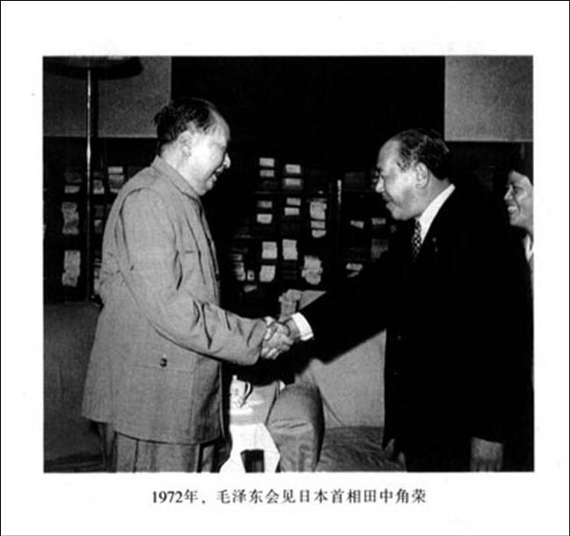
三、现代:邦交正常化以来的中日关系
新中国成立后，综合国力不断增强，国际地位不断提高……
1949年-1972年，日本追随美国，敌视新中国，
中日冷战敌对
1、 1972年，日本首相田中角荣访华，两国政府签署了《中日联合声明》，正式建立外交关系。
“相逢一笑泯恩仇”

Slide 23
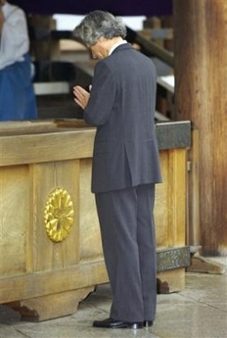
2、2001——2006年是中日关系最糟糕时期，
出现“政冷经热现象”
然而 ，
中日关系
的发展
是曲折的，
不顺利的
日本首相小泉纯一郎自2001年起先后六次参拜靖国神社，使中日关系达到最低点。

Slide 24
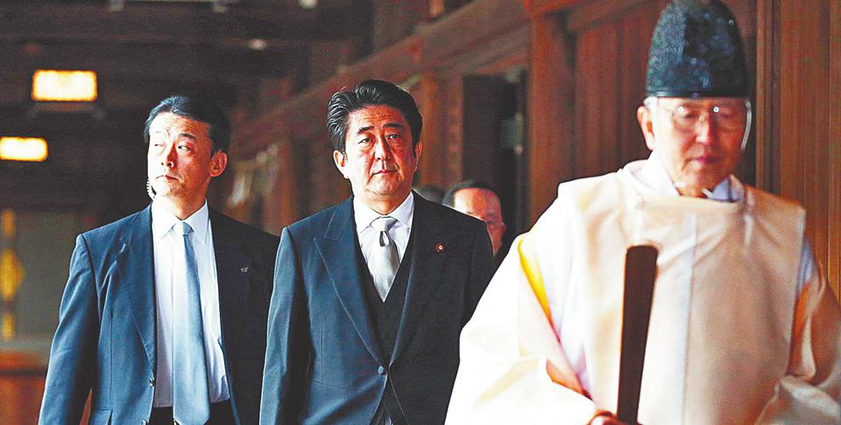
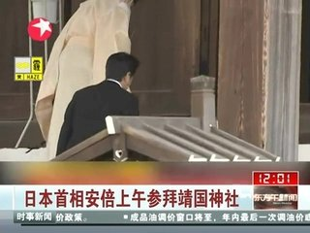
安倍晋三2013年出任首相参拜靖国神社

Slide 25
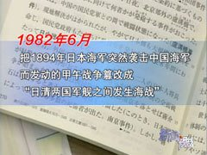
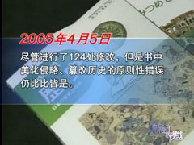
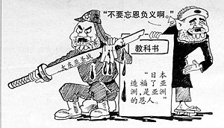
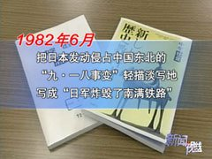
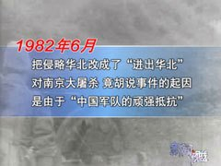
中日关系健康发展的根本问题？日本是否承认 侵华 罪行。
日本篡改历史教科书

Slide 26
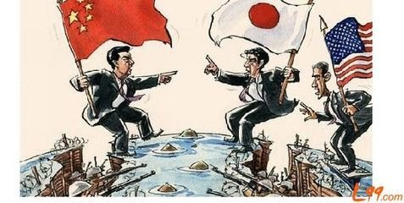
钓鱼岛问题
近年来日本就钓鱼岛问题和中国关系争谍不休。

Slide 27
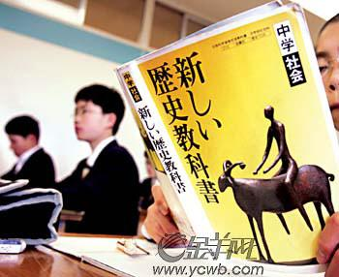
动脑筋
参拜靖国神社，修改历史教科书等事件说明什么？或者近年来中日政治关系结“冰”的主要原因是什么？
如何才能发展健康的中日关系？（或：日本应怎么做？）
日本不能正视历史， 军国主义势力有复活、抬头的危险。
正视历史；以史为鉴，反省战争罪行；与周边地区、国家友好相处。

Slide 28
议一议
中日双方怎样正确处理当今中日关系？
1.日本方面：
应当彻底反省军国主义的侵略罪行，正视历史，真诚向亚洲受害国人民道歉，走和平发展的道路。
2.中国方面:
勿忘国耻，我们要用具体史实驳斥日本否认侵华战争历史的错误行为；要警惕日本军国主义势力复活，努力增强综合国力，不能让战争悲剧重演。
青少年该怎么做？牢记历史，珍爱和平 ；认真学习科学文化知识，报效祖国。
3.中日双方：
以史为鉴，面向未来；相互尊重，加强合作。共同维护亚洲稳定，维护世界和平。

Slide 29
加强和改善中日关系的三原则
以史为鉴，面向未来；
坚持一个中国的原则；
加强合作，共同发展。

Slide 30

知识归纳
“中日两国人民要世世代代友好下去”
古代中日关系：和平友好交往是 主流。
大化改新
古代：
和平友好
中日关系的发展历程
侵略与反侵略，战争不断
1、甲午中日战争；
2、八国联军侵华战争；
3、日本全面侵华战争
近代：
波澜迭起
现代：
曲折发展
1972年中日建交。和平友好交往是主流，但在历史遗留问题上日本不能正确对待。“摩擦中求发展”

Slide 31
学以致用 亮剑中考
中日两国一衣带水，在绵延两千多年的交往中，既有着友好交往，又有着矛盾冲突。特别是近代时期，中日矛盾较为突出。根据所学知识回答：
（1）20世纪三十年代，中日再次发生了冲突，引发中国人民局部抗战与全面抗战的事变分别是什么？请列举在两次事变发生后三位著名的抗日爱国将领。
（2）在抗日战争中，中国军队主动出击日军最大规模的战役是什么？你认为中国人民取得抗日战争胜利的最重要的原因是什么？
①九一八事变；七七事变
②杨靖宇、佟麟阁、赵登禹、李宗仁、彭德怀等
①百团大战
②最重要的原因是建立了抗日民族统一战线

Slide 32
（3）近年来，日本右翼势力一直在为侵略战争翻案，针对日本“右翼分子”歪曲历史、美化侵略的行为，并在钓鱼岛问题上，不顾历史史实，故意制造事端，破坏中日友谊。试谈谈你对发展中日关系重要性的看法。
前事不忘，后事之师；要正视历史，维护和平。积极发展中日友好关系符合两国人民的共同利益和愿望；有利于推动两国的共同发展；有利于维护亚洲地区和世界的和平与稳定。

Slide 33
2022年中考历史热点复习专题中日关系问题
一、古代唐朝与日本的友好往来。
唐太宗贞观时，日本派出遣唐使来唐：唐玄宗时，鉴真六次东渡日本，设计了唐招提寺。
二、明朝派戚继光到东南沿海抗击倭寇（日本侵略者）。
戚继光：“封侯非我意，但愿海波平”“遥知夷岛浮天际，未敢忘危负年华”。
三、 近代历史上三次中日战争的结果及原因。
1、1894—1895年甲午中日 战争：中国 战败，签订《马关条约》原因：中国是一个半殖民地半封建国家，
日本侵华蓄谋已久（客观）；清政府政治腐败（主观）。
2、1900—1901八国联军侵华战争；中国战败，《辛丑条约》签订。中国完全沦为半殖民地半封建 社会。
3、1931—1945年日本侵华 战争：中国取得抗日战争的胜利 。原因：抗日民族统一战线的建立，国共第二次 合作（主要）；抗日根据地军民的英勇作战；世界反法西斯战争各个战场的相互配合等。
4、列举20世纪三十年代日本侵华史实；抗战中中国人民的斗争。
A、1931年9月18日，九一八事变（局部抗战开始）；
B、1937年7月7日， 七七事变或卢沟桥事变 （全面抗战开始）；
C、1937年8月13日，八一三事变（进攻上海）；
D、1937年12月，南京大屠杀，屠杀中国军民30 万人，体现了日军的残暴。
E、国民党正面战场代表战役：台儿庄 战役（李宗仁）；
共产党敌后战场代表战役：平型关大捷（林彪 第一次大捷）；百团大战（彭德怀、抗战以来中国军队主动出击日军的最大规模战役）。
四、新中国成立后邦交正常化：1972年，日本首相 田中角荣 访华，正式建立外交关系。
五、 中日关系健康发展的根本问题？日本是否承认侵华 罪行。
六、 如何才能发展健康的中日关系？（或：日本应怎么做？）
正视历史；以史为鉴，反省战争罪行；与周边地区、国家友好相处。
七、 参拜靖国神社，修改历史教科书等事件说明什么？或者近年来中日政治关系结“冰”主要原因是什么？ 日本不能正视历史，军国主义势力有复活、抬头的危险。
八、 日本古代学习中国进行的改革是：大化改新（由奴隶社会过渡到封建社会）；近代学习西方进行的改革是明治维新 ，走上资本主义道路。
启示：应善于学习吸收世界先进文化，与时俱进，改革创新。
九、青少年应怎么做？ 牢记历史，珍爱 和平 ；认真学习科学文化知识，报效祖国。

